Slide 1
Антоний Погорельский (Алексей Алексеевич Перовский) (1787 - 1836)

Slide 2
Во время Отечественной войны с французами Алексей Перовский был боевым офицером. Он участвовал в ожесточенных сражениях, увлекая за собой друзей боевым кличем: "Пусть хоть тысяча французов!.. "Конь уносил его от смерти, пуля и сабля не могли настичь.

Slide 3
Алексей Перовский был сыном екатерининского вельможи, могущественного и богатого сановника графа Разумовского, владевшего множеством имений со ста тысячами крепостных душ. Отец любил своего сына, но выпадали, вероятно, даже не часы, а недели и месяцы, когда мальчик чувствовал себя обреченным на презрение. Неограниченная власть калечит человека... Графа Разумовского порой охватывали порывы неудержимого гнева. Сохранилось семейное предание, что как-то во время вспышки ярости он сослал Алешу в закрытый пансион.

Slide 4
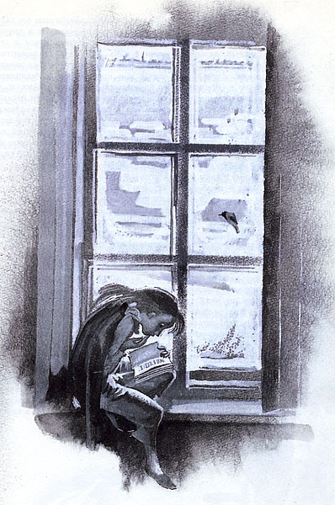
Вспомним в сказке его о черной курице и подземных жителях такие строки: "... Когда наставала суббота и все товарищи... спешили домой к родным, тогда Алеша горько чувствовал свое одиночество. По воскресеньям и праздникам он весь день оставался один, и тогда единственным утешением его было чтение книг... "

Slide 5
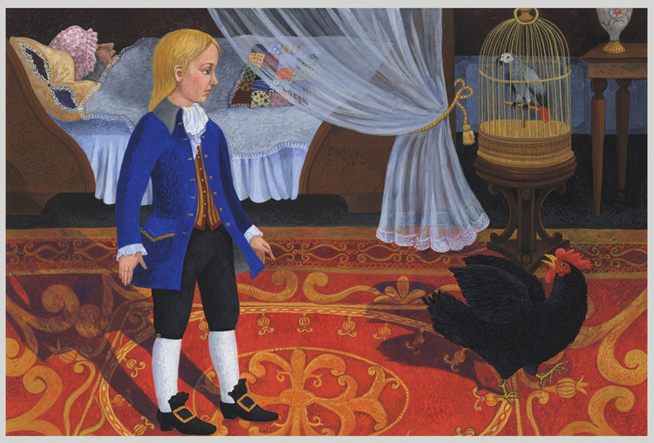
Сказка появилась, чтобы рассеять одиночество племянника. Тот тоже жил в пансионе на окраине Петербурга. Любимым его занятием тоже было смотреть в круглые дырочки забора, ограждавшего двор пансиона. Два таланта жили в Алексее Перовском: талант творческий и редчайший талант самоотверженной любви. Когда они соединились, и произошло чудо рождения сказки. А позднее племянник Погорельского стал известным писателем Алексеем Константиновичем Толстым...

Slide 6
Лексическая работа
Пансион – закрытое учебное заведение.
Империал – золотая монета
Фрак – род сюртука вырезанными спереди пополам и длинными узкими фалдами сзади
Изразец – плитка из обожжённой глины, для облицовки стен, печей, обычно покрытая с лицевой стороны глазурью, кафель
Дортуары – спальные комнаты
Букли - кольца завитых волос, локоны
Вакации – каникулярное время
Салоп – широкое дамское пальто
Бекеша – верхняя мужская одежда на меху, в талию и со сборками.

Slide 7
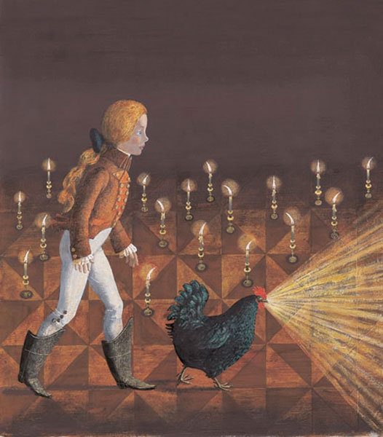
Работа над содержанием сказки
«Черная курица»
Что вы можете рассказать о главном герое сказки?
Как сложилась дружба между Алёшей и Чернушкой?
Как описывается в сказке царство подземных жителей?
Какое желание Алеши исполнил король подземного царства? Понравилось ли оно королю?
О чем попросила Чернушка Алешу, когда он вернулся из подземного царства?

Slide 8
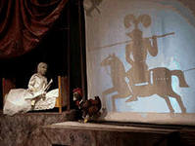
Что случилось после того, как Алеша потерял конопляное семечко?
Нарушил ли Алеша условие, которое он должен был выполнить по просьбе короля?
Почему в результате его несдержанности пострадал именно первый министр?
Изменился ли Алеша после всех испытаний?
В чем необычность этой волшебной сказки?

Slide 9
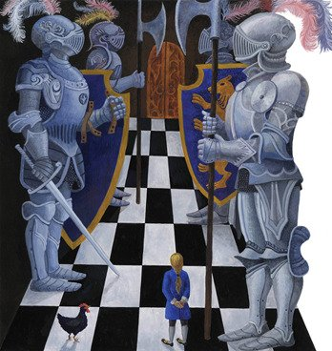
Домашнее задание
Подготовить ответ на вопрос : чему вы научились у героев сказки?

